Slide 1
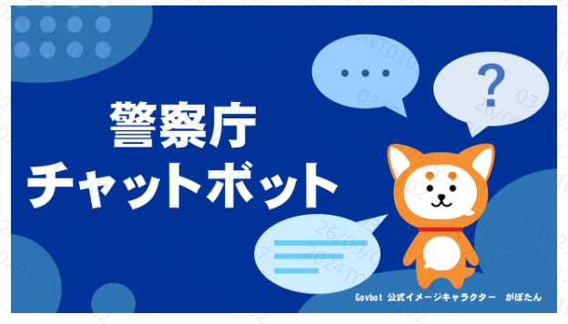
熊本県警察からのお知らせ
●警察庁チャットボットの運用開始
令和８年８月２７日～
警察庁では、警察への問合せに対応するため、ホームページ上で「警察庁チャットボット」の運用を開始しました。
警察へのよくある質問と回答が約１，３００件登録されていて、チャットボットが自動で回答します。是非ご利用ください。
○ チャット形式により回答します。
○ 以下の各分野に関するよくある質問に関して回答します。
（運転免許、交通関係、届出・申請・許認可、相談・通報、証明・情報公開・保有個人情報開示、落とし物・拾得物、暴力団排除、防犯・詐欺対策、子ども・少年、警備・災害、公安委員会、採用・研修）
○ ２４時間いつでも利用可能です。
○ 全国統一の内容について回答しますので、県独自の質問については県警察にお問い合わせください。
下記ＵＲＬ、または、熊本県警察ホームページのリンクからアクセスしてください。
https://www.npa.go.jp/goiken_index.html
ご不明な点などは、下記までお問い合わせください。
熊本県警察本部総務課 096－381－0110

